Slide 1
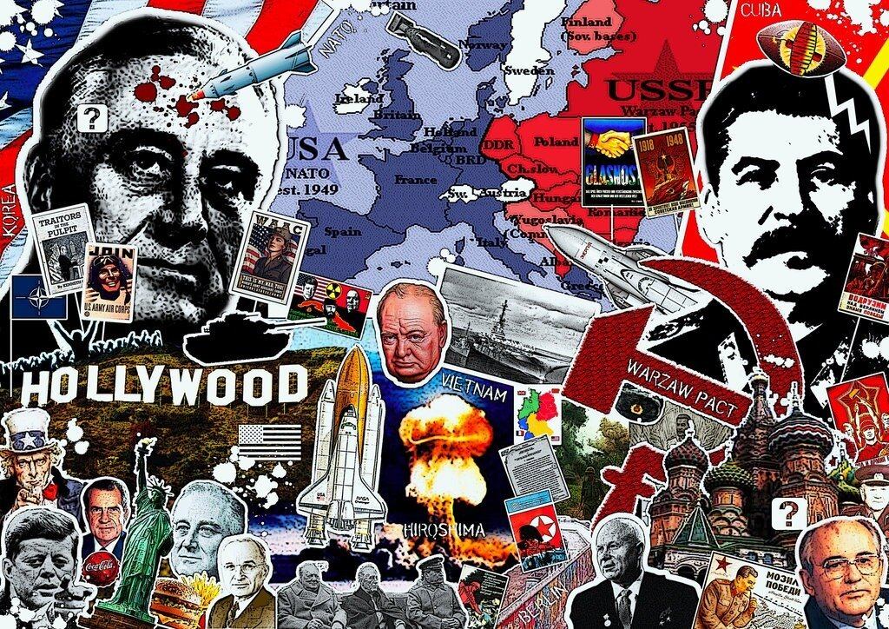
Холодная война
«Холодная война» - это состояние напряжённой конфронтации в отношениях между капиталистическими и социалистическими странами во главе с США и СССР. Лидерами “Холодной войны” были Иосиф Сталин, У. Черчилль, Гарри Трумэн, Дж. Маршалл

Slide 2
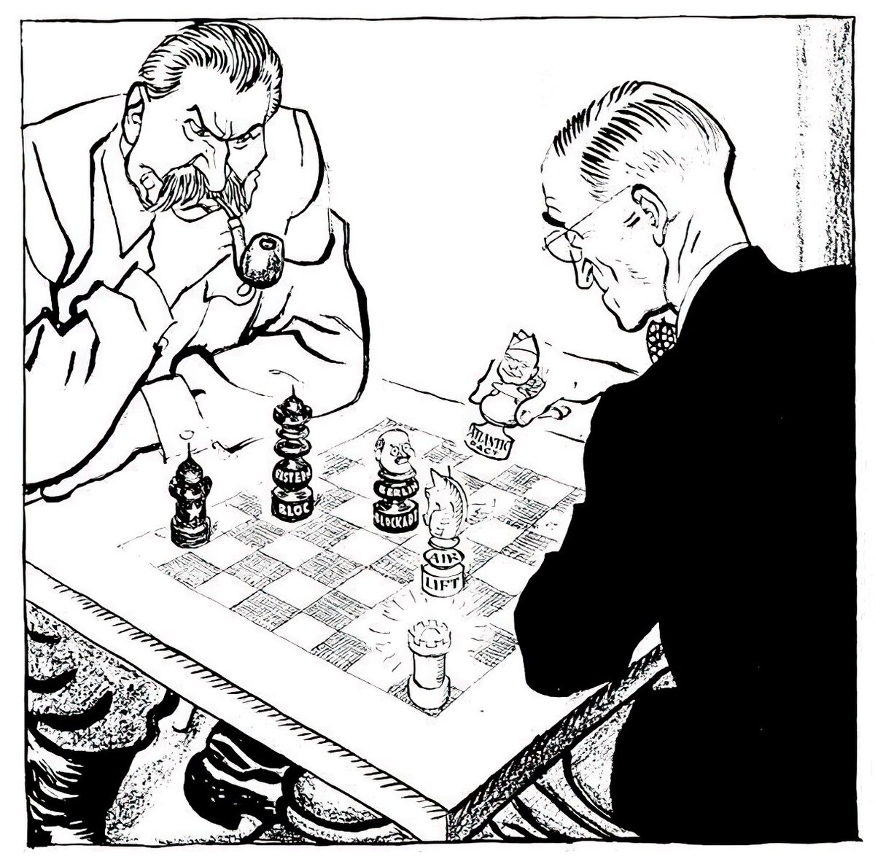
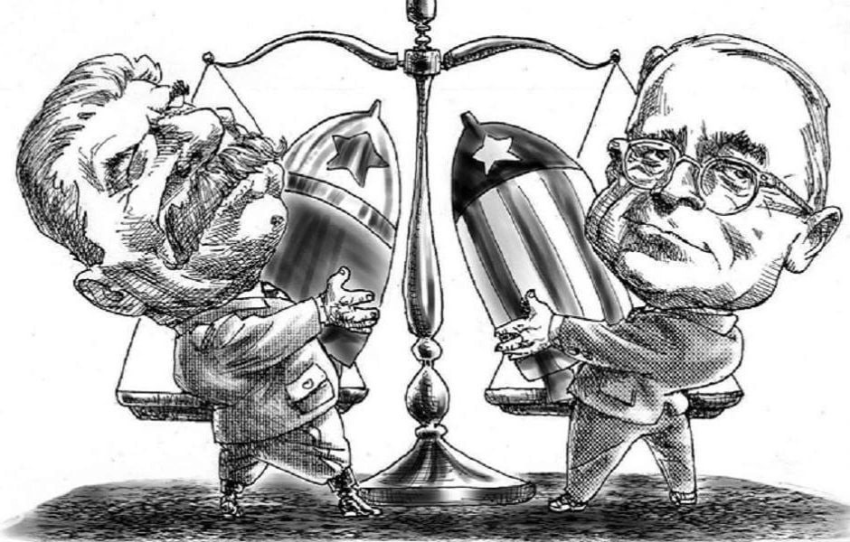
Аспекты:
Гонка вооружений
Борьба за влияние в мире
Военные конфликты
Противостояние коммунизма и капитализма
Инвестиции в науку и технологии

Slide 3
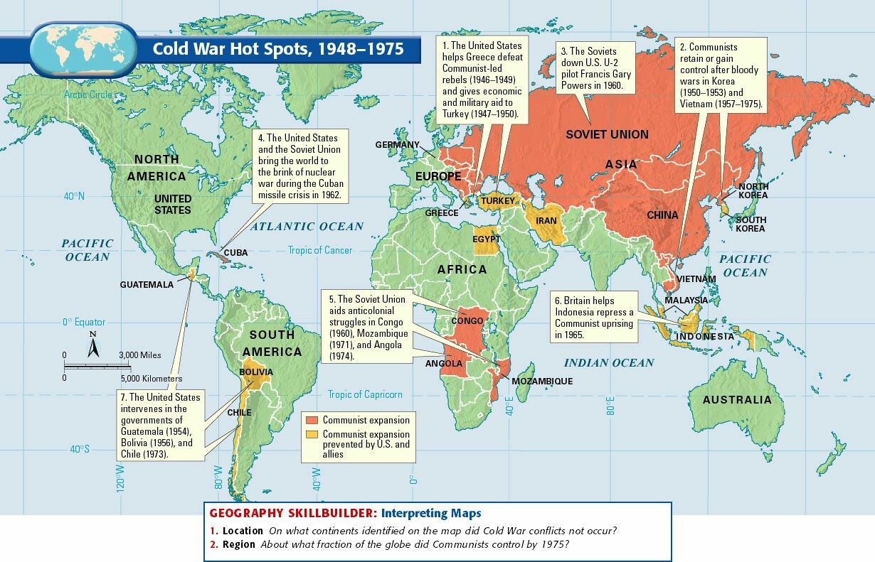
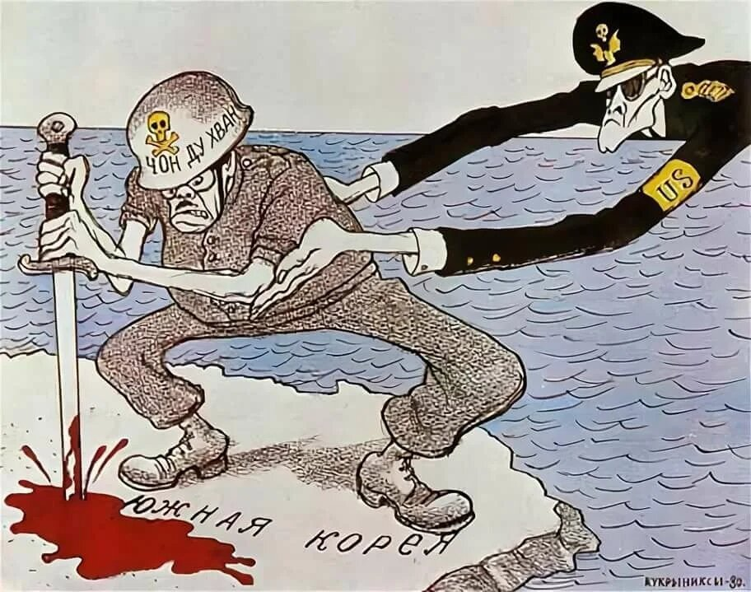
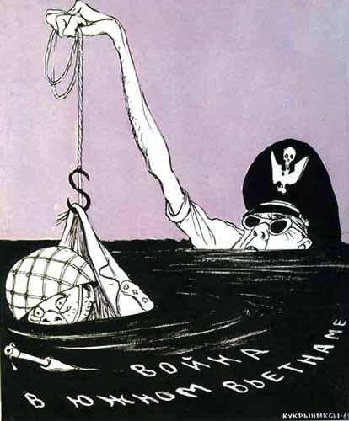
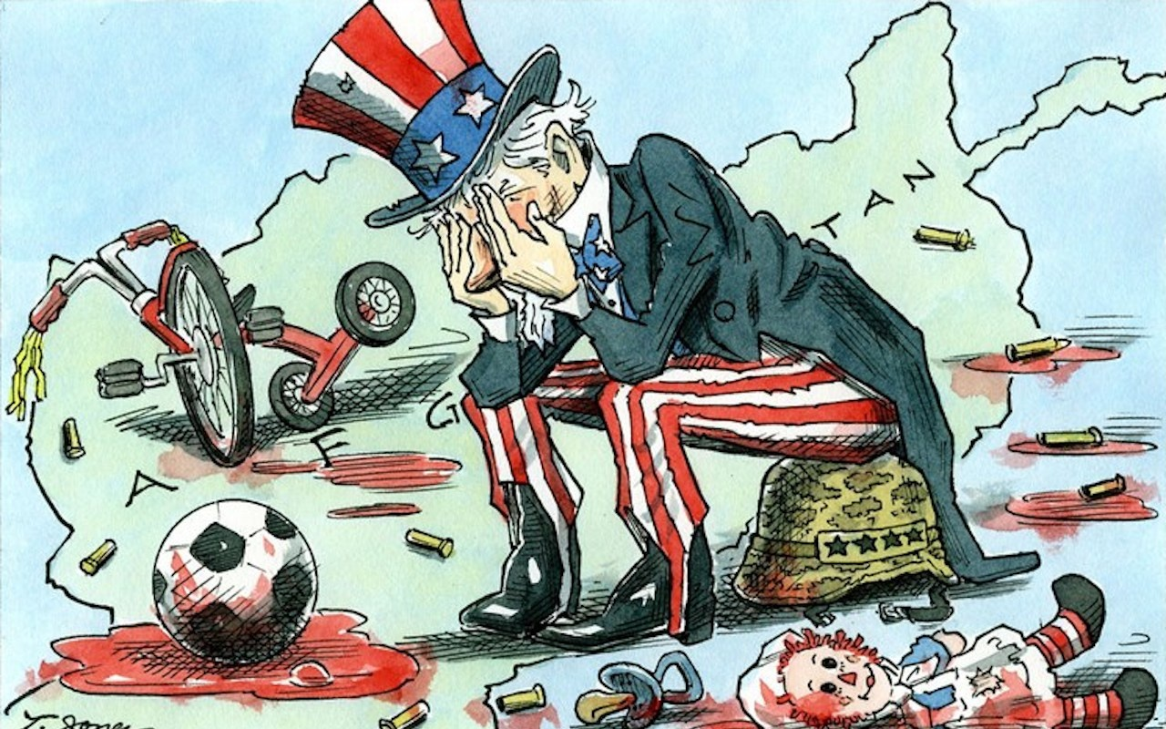
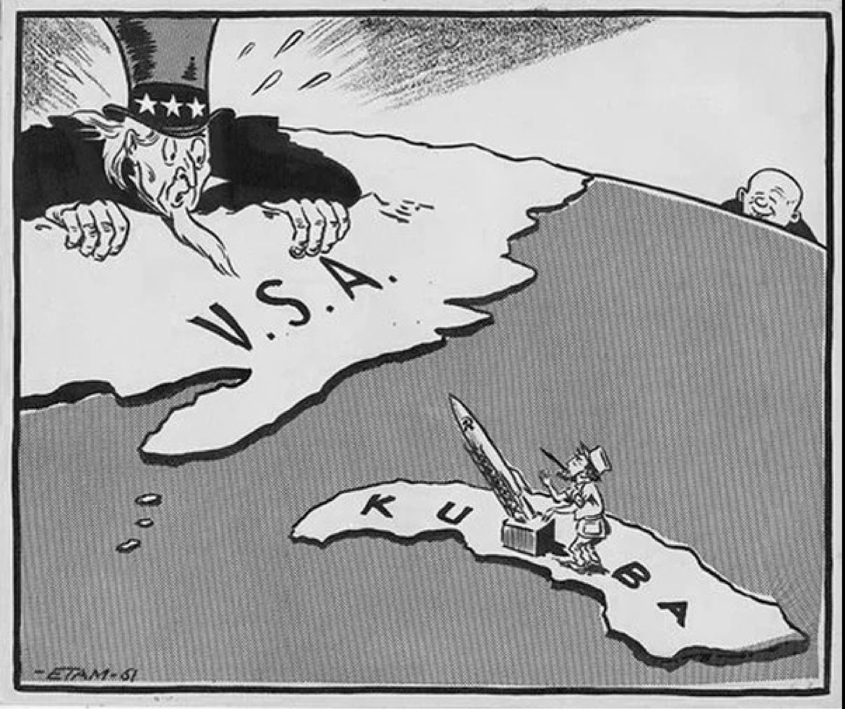
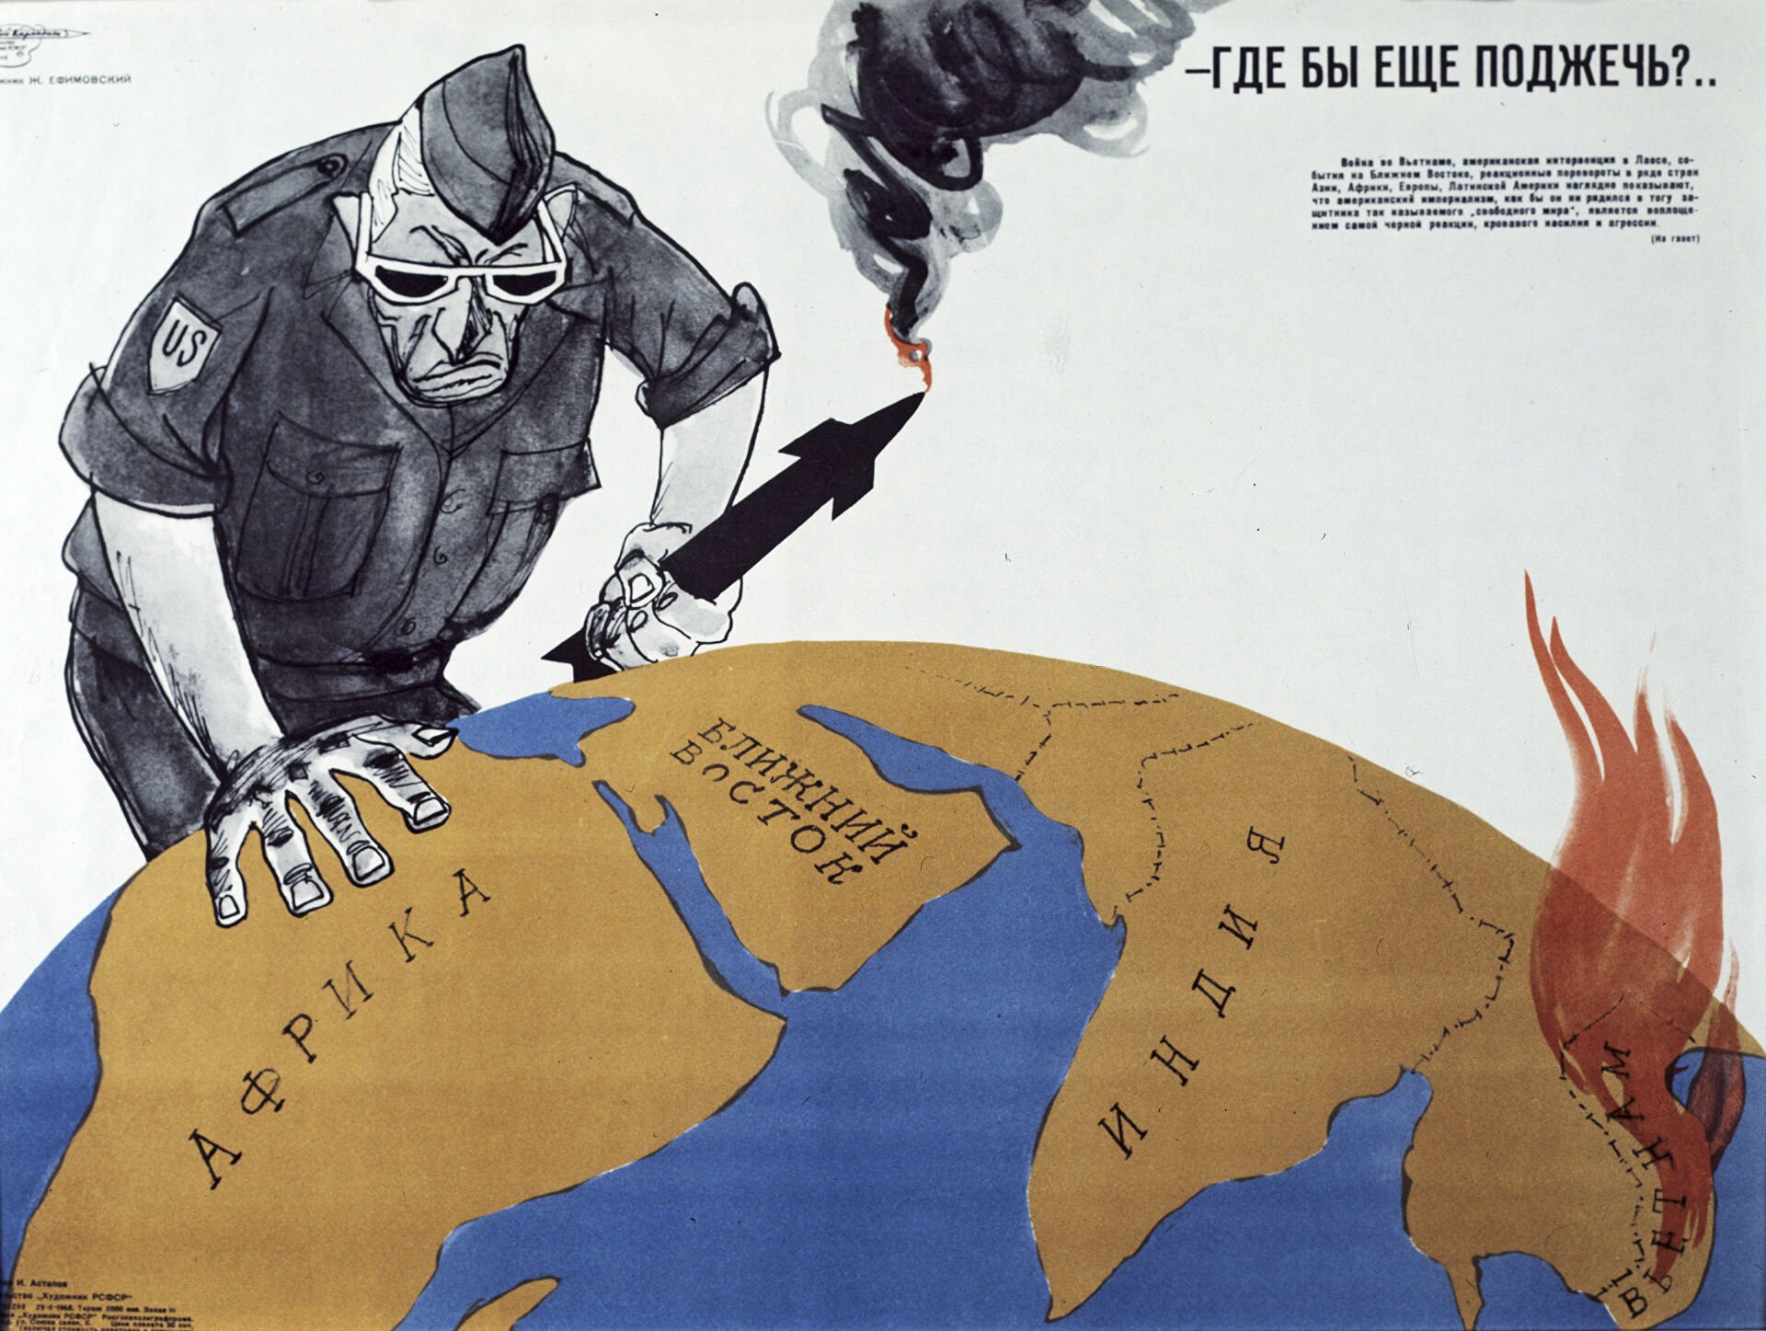

Slide 4
